Slide 1
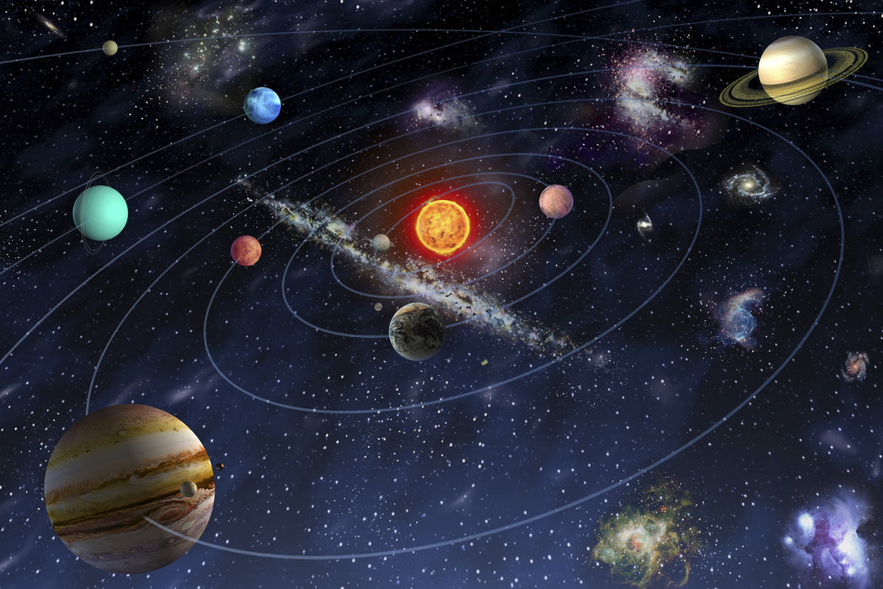

Slide 2
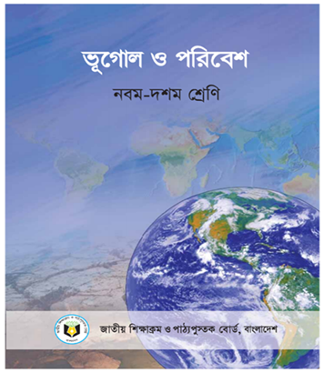
পরিচিতি
কানিজ মায়েরা সহকারীশিক্ষক খিলগাঁও গার্লস স্কুল অ্যান্ড কলেজ, ঢাকা-১২১৯
ভূগোল ও পরিবেশ নবম-দশম শ্রেণি অধ্যায়-১ম

Slide 3
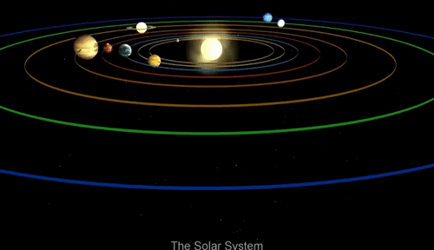
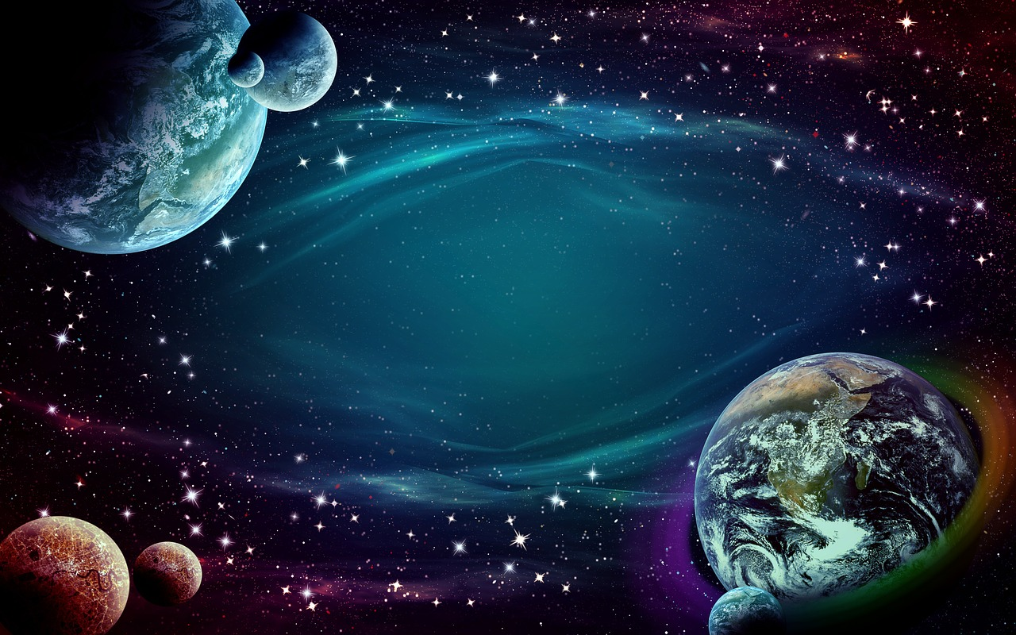
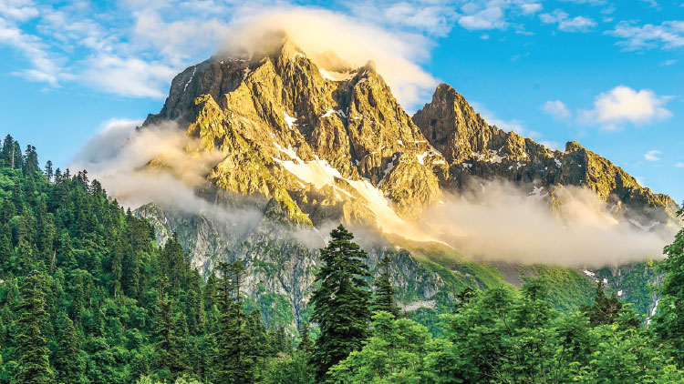
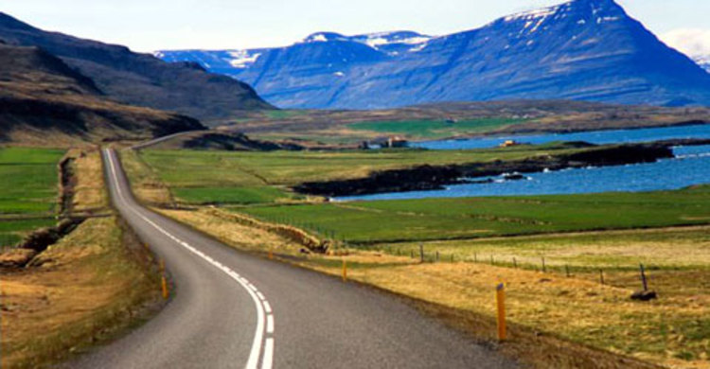
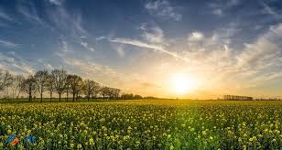
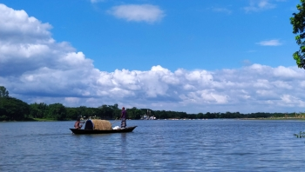
মহাবিশ্ব ও প্রাকৃতিক দৃশ্য
নিচের ছবি গুলোতে কি কি দেখা যাচ্ছে ?

Slide 4
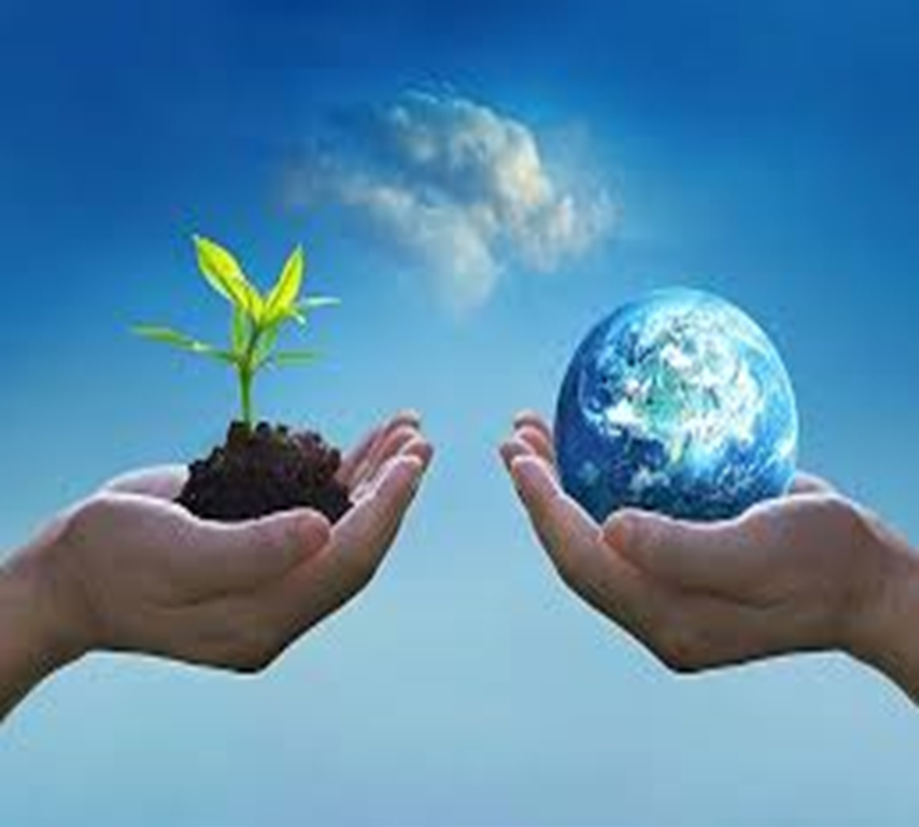
পাঠের শিরোনাম
ভূগোল ও পরিবেশ

Slide 5
শিখনফল
১। ভূগোল ও পরিবেশের ধারনা ব্যাখ্যা করতে পারবে।
২। ভূগোলের পরিধি বর্ণনা করতে পারবে।
৩। ভূগোল ও পরিবেশ পাঠের গুরুত্ব ব্যাখ্যা করতে পারবে।
৪। ভূগোল ও পরিবেশের উপাদান সমুহের আন্তঃসম্পর্ক বিশ্লেষন করতে পারবে।

Slide 6
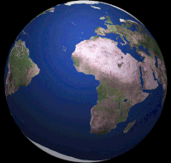
ভূগোলের ধারণা
মানুষের আবাসভূমি হিসেবে পৃথিবীর বর্ণনা হলো ভূগোল। ইংরেজি Geography শব্দটি থেকে ভূগোল শব্দ এসেছে। প্রাচীন গ্রিসের ভূগোলবিদ ইরাটসথেনিস প্রথম ‘Geography’ শব্দ ব্যবহার করেণ। ‘Geo’ও graphy’ শব্দ দুটি মিলে হয়েছে Geography’। Geo’ শব্দের অর্থ ‘ভূ’ বা পৃথিবী এবং ‘graphy’ শব্দের অর্থ বর্ণনা। সুতরাং Geography’ শব্দটির অর্থ পৃথিবীর বর্ণনা। পৃথিবী আবার মানুষের আবাসভূমি।

Slide 7
একক কাজ
১। প্রথম Geography শব্দটি কে ব্যবহার করেন?
২। Geography শব্দটির অর্থ কী?

Slide 8
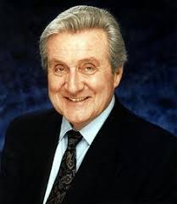
অধ্যাপক ম্যাকনির মতে,
ভৌত ও সামাজিক পরিবেশে মানুষের কর্মকান্ড ও জীবনধারা নিয়ে যে বিষয় আলোচনা করে তাই ভূগোল।
Professor E.A Macnee

Slide 9
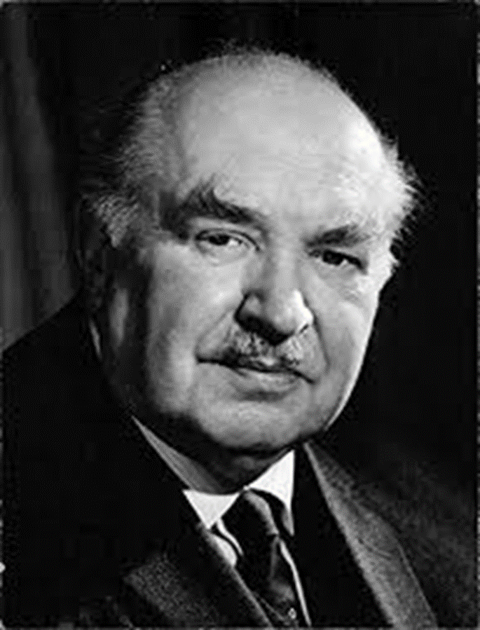
অধ্যাপক ডাডলি স্ট্যাম্পের মতে,
পৃথিবী ও এর অধিবাসীদের বর্ণনাই হলো ভূগোল।
Professor L, Dudly Stamp

Slide 10
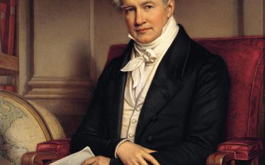
অধ্যাপক কার্ল রিটার ভূগোলকে, পৃথিবীর বিজ্ঞান বলেছেন ।
P.Carl Ritter

Slide 11
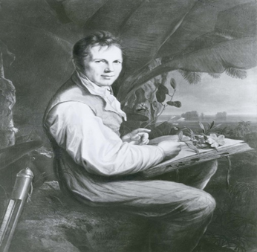
প্রকৃতির সঙ্গে সম্পর্কিত বিজ্ঞান, প্রকৃতিতে যা কিছু আছে তার আলোচনা ও বর্ণনা করাই ভূগোল ।
Alexander Von Humbolt
এ থেকে বুঝা যায়, ভূগোল একদিকে প্রকৃতির বিজ্ঞান
আবার অন্যদিকে পরিবেশ ও সমাজের বিজ্ঞান । প্রকৃতি, পরিবেশ ও সমাজ সম্পর্কে বিশেষ জ্ঞান হলো ভূগোলের আলোচ্য বিষয় ।

Slide 12
জোড়ায় কাজ
১। দুজন ভূগোলবিদের মত অনুসারে ভূগোলের সংজ্ঞা দাও।

Slide 13
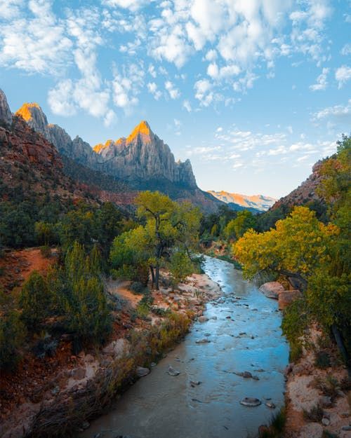
পরিবেশের ধারণা
প্রকৃতির সকল দান মিলেমিশে তৈরি হয় পরিবেশ। যেমনঃ নদী,নালা,পাহাড়,পর্বত,
সাগর,মহাসাগর, বন,জঙ্গল, উদ্ভিদ,প্রাণী,
পরিবেশ বিজ্ঞানী আর্মসের মতে,
জীবনসম্প্রদায়ের পারিপার্শিক জৈব ও প্রাকৃতিক অবস্থাকে পরিবেশ বলে।

Slide 14
পরিবেশের উপাদান
পরিবেশের উপাদান দুই প্রকারঃ জড় ও জীব উপাদান ।
ঘর,মাটি,নদী,সাগর,পাহাড়,পর্বত ইত্যাদি জড় উপাদান।
এক কথায় বলা যায়, যাদের জীবন নেই তারাই জড়।
গাছপালা,পশুপাখি,কীটপতঙ্গ,মানুষ ইত্যাদি জীব উপাদান।
যাদের জীবন আছে, খাবার খায়, বৃদ্ধি আছে, জন্ম আছে তাদেরকে জীব বলে।

Slide 15
ভূগোলের শাখা
প্রাকৃতিক
মানব
ভূগোলের যে শাখায় ভৌত পরিবেশ ও এর মধ্যে কার্যরত বিভিন্ন প্রক্রিয়া অন্তর্ভূক্ত থাকে তাকে প্রাকৃতিক ভূগোল বলে। পৃথিবীর ভূমিরুপ, এর গঠন প্রক্রিয়া, বায়ূমন্ডল, বারিমন্ডল, জলবায়ু ইত্যাদি প্রাকৃতিক ভূগোলের আলোচ্য বিষয়।
পৃথিবীর বিভিন্ন অঞ্চলে বিভিন্ন পরিবেশে মানুষ কীভাবে বসবাস করছে, কীভাবে জীবনযাত্রা র্নিবাহ করছে ,কেন এভাবে জীবনযাত্রা র্নিবাহ করছে তার কার্যকারণ অনুসন্ধান মানব ভূগোলের আলেচ্য বিষয়।

Slide 16
প্রাকৃতিক ভূগোল
ভূমিরুপবিদ্যা
জলবায়ুবিদ্যা
সমুদ্রবিদ্যা
জীব ভূগোল
মৃত্তিকা ভূগোল
প্রাকৃতিক ভূগোলের আলোচ্য বিষয়সমূহঃ-

Slide 17
অর্থনৈতিক ভূগোল
জনসংখ্যা ভূগোল
আঞ্চলিক ভূগোল
রাজনৈতিক ভূগোল
মানব ভূগোলের আলোচ্য বিষয় সমূহঃ-

Slide 18
সংখ্যাতাত্ত্বিক ভূগোল
পরিবহন ভূগোল
নগর ভূগোল
দূর্যোগ ব্যবস্থাপনা
মানব ভূগোলের আলোচ্য বিষয় সমূহঃ-

Slide 19
ভূগোল ও পরিবেশ পাঠের গুরুত্ব
পাহাড় ,পর্বত,নদী,নালা,সাগর,মালভূমি,সমভূমি ও মরুভূমি,এদের গঠনের কারণ ও বৈশিষ্ট্য
পৃথিবী জন্মলগ্ন থেকে কীভাবে জীবজগতের উদ্ভব হয়েছে সে বিষয়ে বিজ্ঞানসম্মত ধারনা অর্জন।
পৃথিবীর বিভিন্ন পরিবেশের উদ্ভিদ ও প্রাণী এবং এদের আচার-আচরণ,খাদ্যাভ্যাস ও জীবনধারার বৈচিত্র।
প্রাকৃতিক দুর্যোগ সৃষ্টির কারণ,ক্ষয়ক্ষতি ও নিয়ন্ত্রন,ভূপ্রকৃতির আবস্থান,জলবায়ুর ধরণ ও যোগাযোগ ব্যবস্থার গুরুত্ব অনুযায়ী ভূমি ব্যবস্থাপনা।
পৃথিবীর উষ্ণতা বৃদ্ধি, গ্রিনহাউস প্রতিক্রিয়া ও এর প্রভাব।
প্রাকৃতিক সম্পদকে কাজে লাগিয়ে মানুষের অর্থনৈতিক সমৃদ্ধি অর্জন।

Slide 20
দলীয় কাজ
পরিবেশের উপাদানগুলোর মধ্যে পারস্পরিক ১০টি সর্ম্পক লিখ।

Slide 21
মূল্যায়ন
১। কে ভূগোলকে পৃথিবীর বিজ্ঞান বলেছেন ?
২। Geo- শব্দটির অর্থ কি ?
৩। পরিবেশ বিজ্ঞানী কে ?
৪। কোন বিষয়কে সব বিজ্ঞানের জননী বলে?
৫। জীব বলতে কাদের বুঝানো হয় ?

Slide 22
প্রশ্নঃ- ভূগোল ও পরিবেশের উপাদান সমুহের আন্তঃসর্ম্পক বিশ্লেষন কর।

